Slide 1
Использование результатов оценочных процедур в рамках контрольно-надзорных мероприятий для выстраивания системы управления качеством образования в общеобразовательной организации
Заместитель директора департамента образования и науки Брянской области
Андрей Петрович Балахонов

Slide 2
Система сопровождения образовательной организации в рамках контроля качества образования
Определение категории риска
Анализ
данных об уровне образовательных достижений обучающихся
данных об уровне квалификации педагогических работников
результатов ранее проводившихся проверок
информации и документов, которые размещены на официальном сайте
обращений граждан
Включение в план проверок
Проведение проверки
Совместная работа по выявлению проблемных зон
Помощь в разработке и реализации комплексного плана мероприятий по обеспечению качества образования
Поэтапный анализ реализации комплексного плана
Notes:
2

Slide 3
Выстраивание системного подхода по обеспечению качества образования
На уровне образовательной организации
На уровне муниципалитета
На уровне субъекта
Профилактическая работа
Корректировка программы по предмету с конкретным учителем
Работа с комплексным планом
Система диагностических работ по предмету
Работа с родителями
Обобщение опыта школ с высокими результатами
Работа с методическими объединениями учителей
Обеспечение объективности результатов оценочных процедур
Повышение квалификации
Объективная аттестация
Совещания, семинары
Работа в методических объединениях на уровне субъекта

Slide 4
Формирование плана проверок с учетом результатов оценочных процедур
В план проверок включены школы с высокой «зоной риска»:
Школы, выпускники которых попали в «зоны риска» ЕГЭ, ОГЭ
Школы с необъективными результатами ВПР
Школы, ранее привлекаемые к административной ответственности
Школы , имеющие выпускников, не получивших аттестаты о соответствующем уровне образования
Школы , имеющие большой процент медалистов от общего числа выпускников
Школы , имеющие выпускников, получивших неудовлетворительные результаты, результаты ниже установленного минимального количества баллов ЕГЭ по математике и русскому языку.
Школы , попавшие в список в соответствии с письмом Рособрнадзора

Slide 5
Итоги плановых проверок в рамках выборки «Зон риска»
Совпадают с внешней оценкой
Не совпадают с внешней оценкой
Notes:
В 2017 году 44% школ из проверенных при проведении контрольной оценочной процедуры подтвердили результаты внешних оценочных процедур, 27 % школ показали результаты ниже и 29% показали результаты выше. В 2018 году 72% школ подтвердили свои результаты, 18 % показали более низкие результаты.

Slide 6
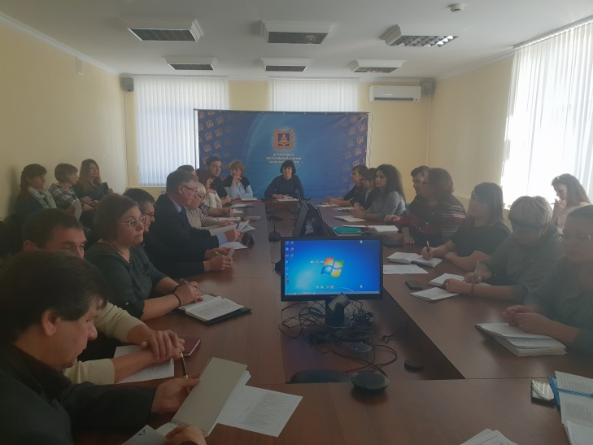
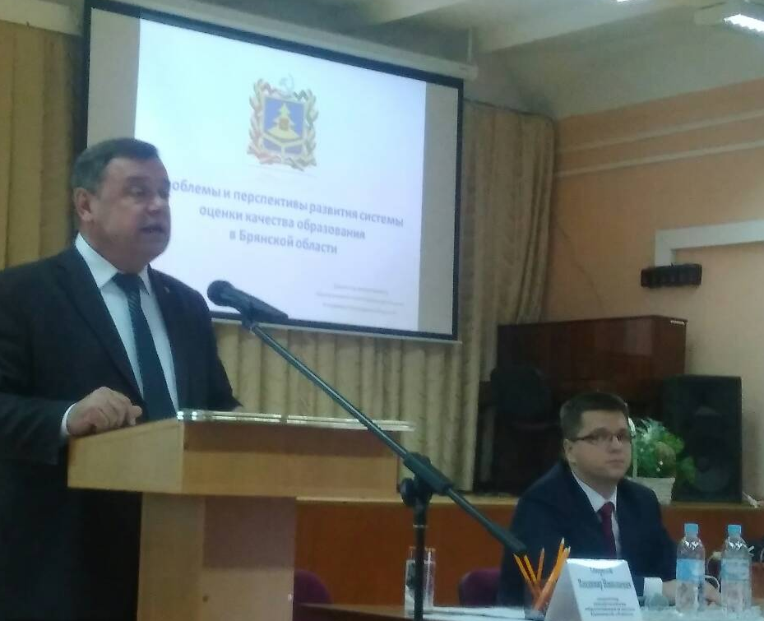
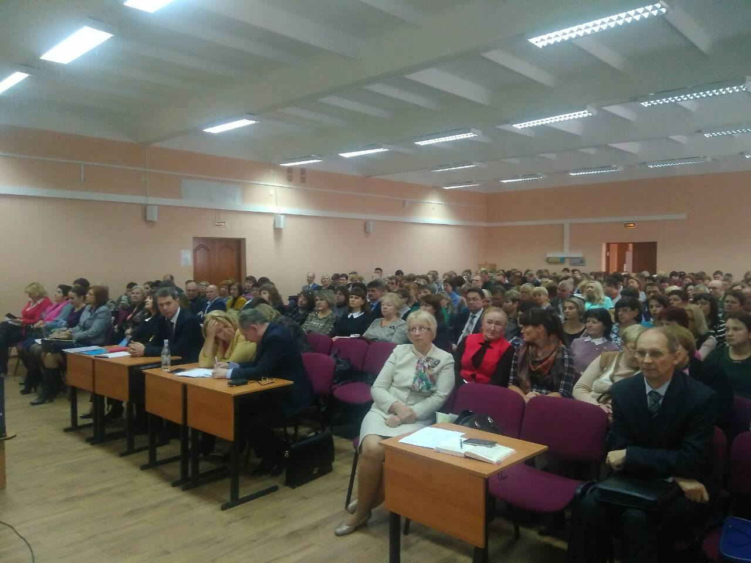
Методическая поддержка повышению качества образования

Slide 7
Модель статистико-аналитического отчета общеобразовательной организации
I . Общая информация о школе
II. Условия реализации ООП
2.1. Кадровые условия.
2.2. Материально-технические условия
2.3. Учебно-методическое и информационное обеспечение
2.4. Психолого-педагогические условия
III. Оценка результатов освоения ООП
3.1 Оценка качества подготовки обучающихся
3.2. Анализ результатов ВПР
3.3. Анализ результатов ГИА -9
3.4. Анализ результатов ГИА – 11
IV. Комплексный план мероприятий по обеспечению качества образования

Slide 8
Сохранность качества знаний по классам
2015-2016 | 2016-2017 | 2017-2018
 |  | 2 кл. 79%
 | 2 кл. 86,7% | 3кл. 74%
2 кл. 76,2% | 3кл. 65,7% | 4кл. 65%
3кл. 73,4% | 4кл. 70,7% | 5кл. 59,4%
4кл. 74,7% | 5кл. 64,6% | 6кл. 56,8%
5кл. 57,1% | 6кл. 47,8% | 7кл. 44,3%
6кл. 57,1% | 7кл. 53,8% | 8кл. 51,4%
7кл. 39,8% | 8кл. 39,8% | 9 кл. 37%
8кл. 35,1% | 9 кл. 38,2% | 10кл. 66%
 | 10кл 58,5. % | 11кл. 63%

Slide 9
Сопоставление результатов оценочных процедур
качество знаний 4-е классы в %
 | промежуточная аттестация | год | ВПР
Математика 4в | 84 | 88 | 100
Русский язык 4в | 76 | 80 | 88
Окружающий мир 4в | 88 | 96 | 100
Математика 4г | 64 | 68 | 100
Русский язык 4г | 60 | 60 | 100
Окружающий мир 4г | 84 | 76 | 100

Slide 10
Сопоставление результатов оценочных процедур
 | Математика | Русский язык | Окружающий мир
Оценки совпадают | 29 (74,4%) | 34 (83%) | 23 (57,5%)
ВПР ниже | 7 (18%) | 5 (12%) | 14 (35%)
на 1 балл | 7 (18%) | 5 (12%) | 14 (35%)
на 2 балла
ВПР выше | 3 (7,7%) | 2(5%) | 3 (7,5%)
на 1 балл | 3 (7,7%) | 2 (5%) | 3 (7,5%)
на 2 балла
Количество участников | 39 | 41 | 40

Slide 11
Сопоставление результатов оценочных процедур

Slide 12
Анализ объективности результатов
№ | Фамилия, имя | Итоги промежуточной аттестации 4 класс | Итоги года 4 класс | ВПР (баллы, отметка) | Входной контроль 5 класс | Результаты контрольной оценочной процедуры 5 класс (при проверке)
1 | Ученик 1 | 3 | 3 | - | 3 | 9/2
2 | Ученик 2 | 4 | 5 | 14/5 | 4 | 11/3
3 | Ученик 3 | 3 | 3 | 14/5 | 4 | 12/3
4 | Ученик 4 | 3 | 3 | 14/5 | 2 | 3/2
5 | Ученик 5 | 4 | 4 | 12/4 | 4 | 17/4
6 | Ученик 6 | 4 | 4 | 9/3 | 3 | 8/2
7 | Ученик 7 | 5 | 5 | 7/3 | 4 | 14/4
8 | Ученик 8 | 4 | 4 | 7/3 | 3 | 9/2

Slide 13
Анализ объективности результатов
Выводы: результаты самооценки и внешней оценки на уровнях начального общего и основного общего образования не совпадают.
Проблема: обеспечение достоверности получаемой информации о качестве подготовки обучающихся.
Рекомендации: анализ причин указывает на необходимость выстраивания индивидуальной работы с учителем:
посещение уроков с целью изучения объективности оценивания учащихся при устных ответах;
изучение критериев учителя при оценивании письменных работ учащихся, соблюдение единых критериев оценивания;
организация курсовой подготовки учителя;
привлечение к контролю за проведением диагностических работ внешних специалистов с целью обеспечения объективности процедуры, исключения списывания, неоправданного завышения результатов.

Slide 14
Анализ результатов ВПР
Общая схема анализа предметных результатов
1) Распределение групп баллов в %;
2)Распределение первичных баллов (общая гистограмма);
3)Выполнение заданий по учебному предмету группами учащихся (в % от числа участников);
4)Достижение планируемых результатов по предмету (работа с обобщенным планом варианта КИМ);
5)Выявление проблемных зон, принятие управленческих решений.

Slide 15
Анализ результатов ВПР
1) Распределение групп баллов в %

Slide 16
Анализ результатов ВПР
2) Общая гистограмма первичных баллов

Slide 17
Анализ результатов ВПР
3) Выполнение заданий по учебному предмету группами учащихся (в % от числа участников)
 | Количество участников | 1K1 | 1K2 | 1K3 | 2K1 | 2K2 | 2K3 | 2K4 | 3
 |  | 4 | 3 | 2 | 3 | 3 | 3 | 3 | 2
МБОУ | 19 | 39 | 53 | 95 | 26 | 63 | 16 | 0 | 68
Ср. % вып. уч. гр. баллов "2" | 7 | 43 | 57 | 100 | 43 | 57 | 14 | 0 | 57
Ср. % вып. уч. гр. баллов "3" | 11 | 91 | 100 | 100 | 64 | 91 | 55 | 0 | 91
Ср. % вып. уч. гр. баллов "4" | 1 | 100 | 100 | 100 | 100 | 100 | 100 | 0 | 100
Ср. % вып. уч. гр. баллов "5" | 0 | 0 | 0 | 0 | 0 | 0 | 0 | 0 | 0

Slide 18
Средний % выполнения заданий группами учащихся
Анализ результатов ВПР

Slide 19
Анализ результатов ВПР
4) Достижение планируемых результатов по предмету
№ | Блоки выпускник научится / получит возможность научиться | Макс. балл | Средний % выполнения
 |  |  | По школе | «2» | «3» | «4» | «5»
1 | Умение выполнять арифметические действия с числами и числовыми выражениями. … | 2 | 22 | 2-0 0% | 1-1 1-2 1-0 7% | 10 | 7
2 | Умение выполнять арифметические действия с числами и числовыми выражениями. | 1 |  | … | … | … | …
Ср.% = (сумма всех баллов, набранных участниками группы) / (количество участников * максимальный балл)*100

Slide 20
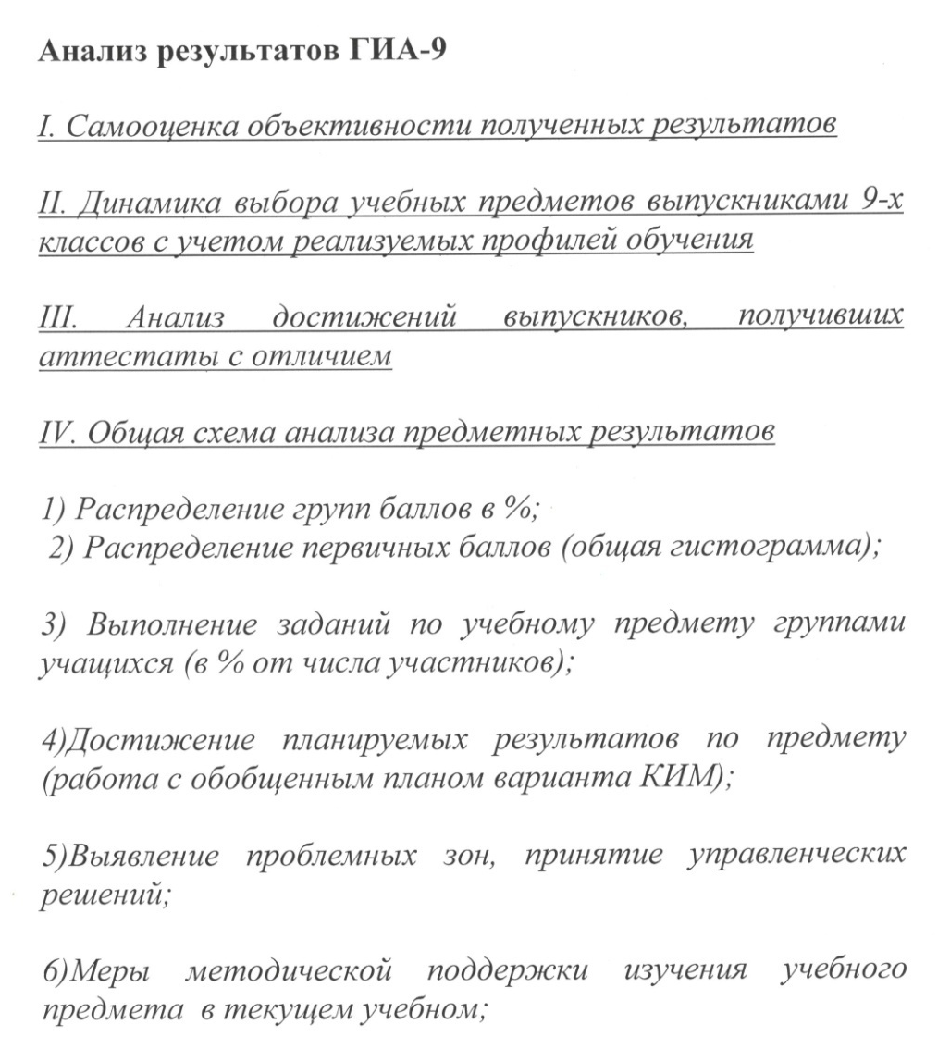
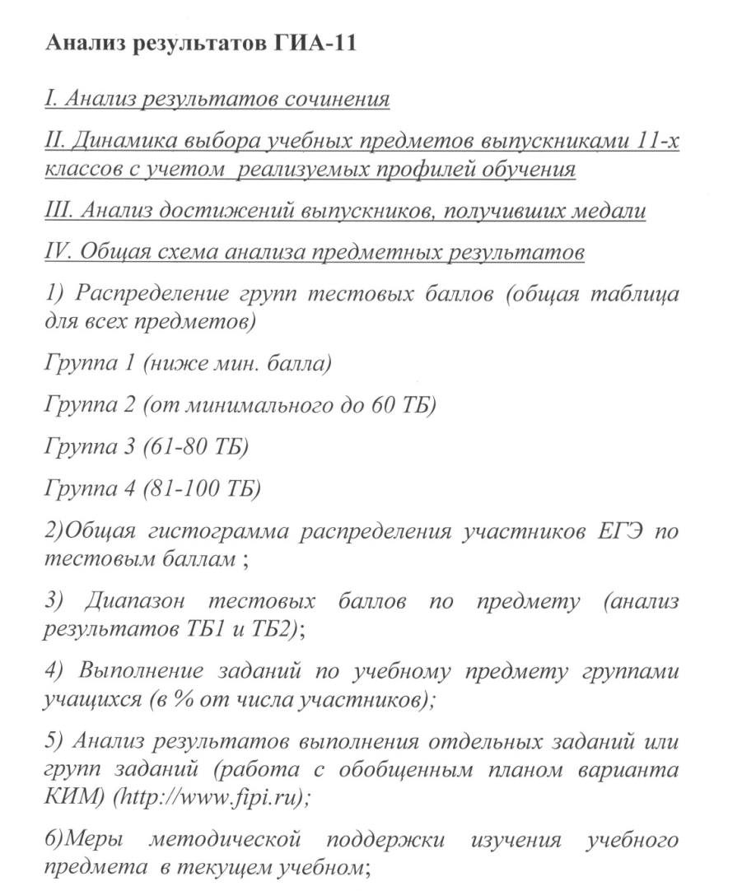
Анализ результатов оценочных процедур

Slide 21
Анализ результатов ВПР – 11 класс
Общая схема анализа предметных результатов
1) Общая гистограмма распределения участников ВПР по первичным баллам
2) Выполнение заданий по учебному предмету группами учащихся (в % от числа участников). Информация, содержащаяся в анализе результатов ВПР, для каждого предметы свои группы баллов.
3) Достижение планируемых результатов по предмету (работа с обобщенным планом варианта КИМ) (http://www.fipi.ru)

Slide 22
Анализ результатов ГИА-9
Самооценка объективности полученных результатов
II. Динамика выбора учебных предметов выпускниками 9-х классов с учетом реализуемых профилей обучения
III. Анализ достижений выпускников, получивших аттестаты с отличием
IV. Общая схема анализа предметных результатов
1.Распределение групп баллов в %;
2.Распределение первичных баллов (общая гистограмма);
3.Выполнение заданий по учебному предмету группами учащихся (в % от числа участников);

Slide 23
Анализ результатов ГИА-9
4.Достижение планируемых результатов по предмету (работа с обобщенным планом варианта КИМ);
5.Выявление проблемных зон, принятие управленческих решений
6.Меры методической поддержки изучения учебного предмета в текущем учебном
7.Предложения по совершенствованию методики обучения учащихся с учетом выявленных проблемных элементов содержания на следующий учебный год

Slide 24
Анализ результатов ГИА – 11
Анализ результатов сочинения
II. Динамика выбора учебных предметов выпускниками 11-х классов с учетом реализуемых профилей обучения
III. Анализ достижений выпускников, получивших медали
IV. Общая схема анализа предметных результатов
1) Распределение групп тестовых баллов (общая таблица для всех предметов)
Группа 1 (ниже мин. балла)
Группа 2 (от минимального до 60 ТБ)
Группа 3 (61-80 ТБ)
Группа 4 (81-100 ТБ)
2)Общая гистограмма распределения участников ЕГЭ по тестовым баллам
3) )Диапазон тестовых баллов по предмету (анализ результатов ТБ1 и ТБ2)

Slide 25
Анализ результатов ГИА – 11
4) Выполнение заданий по учебному предмету группами учащихся (в % от числа участников)
5) Анализ результатов выполнения отдельных заданий или групп заданий (работа с обобщенным планом варианта КИМ) (http://www.fipi.ru)
8)Меры методической поддержки изучения учебного предмета в текущем учебном
9)Предложения по совершенствованию методики обучения учащихся с учетом выявленных проблемных элементов содержания на следующий учебный год

Slide 26
Диапазон тестовых баллов по математике (профильный уровень) на ЕГЭ

Slide 27
Результаты выполнения заданий группами участников с различным уровнем подготовки
Ср. % вып_1 (ниже мин. балла) Ср. % вып_3 (61-80 ТБ)
Ср. % вып_2 (41-60 ТБ) Ср. % вып_4 (81-100 ТБ)

Slide 28
Комплексный план мероприятий по обеспечению качества образования
Комплексный план мероприятий по обеспечению (повышению) качества образования (форма)
I. Задачи
II.Ожидаемые результаты
III. Основные направления работы
1.Меры по повышению объективности проведения внешних и внутренних оценочных процедур с целью получения достоверных результатов.
2.Меры методической поддержки изучения учебного предмета (по каждому учебному предмету)
3. Предложения по совершенствованию методики обучения учащихся с учетом выявленных проблемных элементов содержания
3.1. Рекомендации учителю
3.2. Направления работы по ликвидации пробелов знаний у учащихся
3.3. Разработка индивидуальных программ ликвидации пробелов в знаниях

Slide 29
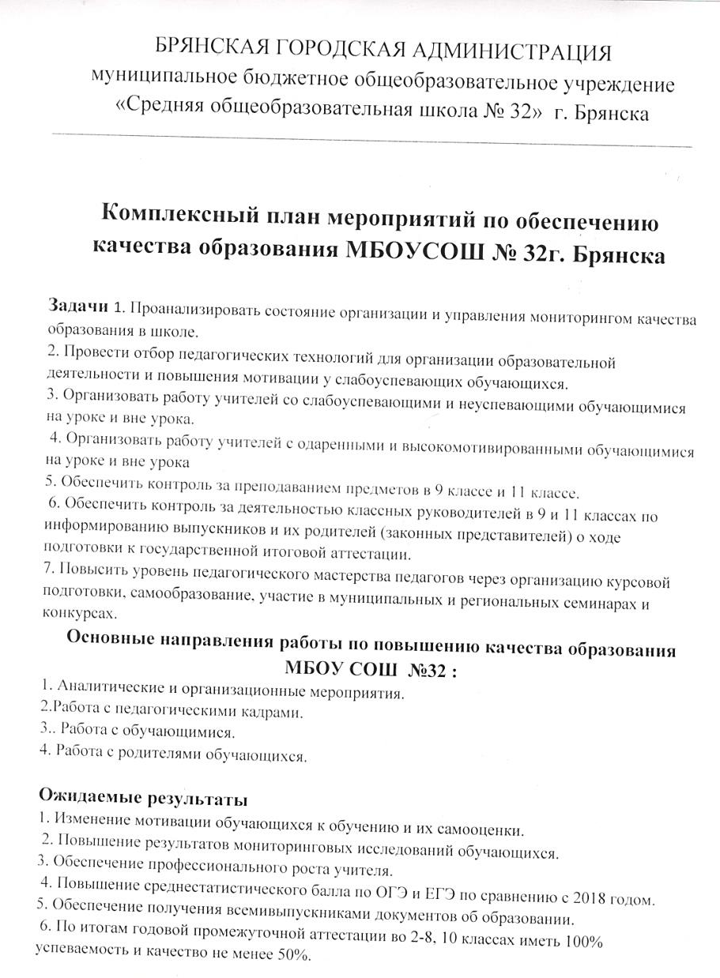
Комплексный план мероприятий по обеспечению качества образования
План разрабатывается:
от 6 месяцев до 1 года
Обязательное обновление плана ежегодно

Slide 30
ПРИМЕР: Направления работы по ликвидации пробелов знаний у учащихся
Разработана индивидуальная программа по ликвидации пробелов в знаниях для каждого учащегося класса по результатам контроля за третью четверть, в соответствии с которой необходимо индивидуально изучить темы, в которых допущены 1-2 ошибки, следующим учащимся:
Дмитрию Д. - «Перевод температурных единиц из одной шкалы в другую» Виктории К.– «Соответствие между единицами и их возможными значениями», Татьяне М. - «Графики»
Срок: до 23 марта 2018 года Проводить дополнительные индивидуальные консультации по запросам обучающихся и их родителей. Срок: еженедельно по четвергам в 16 часов
Проводить практикумы по решению типичных заданий, с целью устранения типичных затруднений в рамках уроков и элективного курса.
Срок: постоянно до конца учебного года

Slide 31
ПРИМЕР: Индивидуальная программа по ликвидации пробелов в знаниях
№ | Задание Срок: до 10.04.2018 г. | Рекомендации Дарье С.
10. | Решение задачи на нахождение вероятности. | Повторить определение вероятности, рассмотреть примеры решения задач на нахождение вероятности , прорешать №10 из типовых экзаменационных вариантов
12. | Решение текстовой задачи с бытовой ситуацией. | Внимательнее подходить к вычислительным операциям. Прорешать №1 и №12 из типовых экзаменационных вариантов
13. | Задача из стереометрии. | Повторить формулы нахождения площади поверхности многогранников и объёма многогранников, прорешать №13 из типовых экзаменационных вариантов
15. | Нахождение угла треугольника. | Повторить определение синуса, косинуса, тангенса и котангенса острого угла прямоугольного треугольника, прорешать №15 из типовых экзаменационных вариантов
16. | Нахождение площади поверхности прямоугольного параллелепипеда. | Решать задачи на нахождение площади поверхности многогранников, прорешать №16 из типовых экзаменационных вариантов
17. | Установление соответствия между неравенствами и их решениями | Повторить способы решения показательных и логарифмических неравенств, прорешать №17 из типовых экзаменационных вариантов
19. | Нахождение неизвестного числа. | Решать задачи на развитие логического мышления, повторить тему «Делимость чисел»
20. | Логическая задача. | Прорешать задачи №20 из типовых экзаменационных вариантов

Slide 32
ПРИМЕР: Индивидуальная программа учителя
Провести попутное повторение на уроке №125 «Сложение вероятностей», №126 «Сложение вероятностей» по заданиям на тему «Треугольники. Медиана. Биссектриса. Высота», в которых допущено 50% ошибок.
С целью диагностики усвоения указанной темы провести ПРР по теме «Треугольники. Медиана. Биссектриса. Высота» Срок: 3 апреля 2018 года.
Внести изменения в рабочую программу элективного курса по подготовке к ЕГЭ, дополнив количество часов на изучение темы «Задачи на проценты», «Объём шара», «Соответствие между неравенствами и их решениями», «Решение логических задач», в которых допущено более 50% ошибок
С целью диагностики усвоения указанных тем провести ПРР. Срок: 17 апреля 2018 года

Slide 33
Включение родителей в работу по повышению качества образования
Родительский лекторий «Совместная работа с родителями по повышению качества образования»
включенность родителей в управление образовательным процессом в школе;
положительная мотивация учащихся на учебную деятельность;
осуществление тесного неформального взаимодействия с семьями воспитанников;
создание активно действующей, работоспособной системы поддержки семейного образования.
Индивидуальные программы по ликвидации пробелов в знаниях для каждого учащегося класса по результатам административного контроля довести до сведения родителей (законных представителей) на родительском собрании. Срок: 18.03.2018 года
Проведение индивидуальных и групповых консультаций с родителями «Организация самообразовательной работы выпускников по подготовке к ГИА»
Проведение смотра знаний по теоретической подготовке обучающихся с участием администрации школы и родителей (законных представителей). Срок: 22.04.2018 года

Slide 34
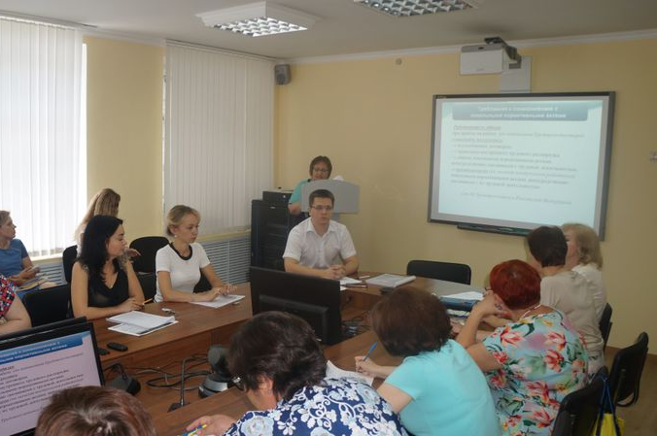
Итоги плановой проверки в образовательной организации
выдача предписания в части надзора (проверки комплексные);
письмо учредителю о выявленных проблемах;
представление руководителем ОО в отдел государственного надзора в сфере образования комплексного плана мероприятий по обеспечению качества образования в ОО;
Отчет руководителя о ходе исполнения комплексного плана (через 6 месяцев) совместно с учредителем ОО;
Направление информации в БИПКРО.

Slide 35
Работа на уровне муниципалитета
Проверка муниципального органа управления образованием через год, после проверки ОО
В рамках проверки рассматривается:
Реализация комплексных планов по обеспечению качества образования образовательными организациями района
Анализ изменений в подходах к планированию муниципального контроля деятельности подведомственных образовательных организаций
Обоснованность выбора тем совещаний методических объединений учителей района
Анализ эффективности мониторинга деятельности образовательных организаций, в том числе мониторинга качества образования

Slide 36
Задачи субъекта
по повышению качества образования
Обеспечение проведения объективных процедур
Привлечение всех институтов качества в субъекте (РЦОИ, ИПК, ВУЗы, МОО, ОО)
Системных подход к плановым проверкам и профилактическим мероприятиям
Индивидуализация образования

Slide 37
Задачи субъекта
по повышению качества образования
Совершенствование форм работы педагогического сообщества
Актуализация содержания образования
Совершенствование педагогического образования, содержания и организации переподготовки и повышения квалификации учителей, руководителей образовательных организаций
Выявление и распространение лучших практик и позитивного опыта учителей и образовательных организаций

Slide 38
Контроль реализации Комплексного плана
Проверка
Результаты проверки (предписание, уведомление)
Комплексный план мероприятий по обеспечению качества образования
Отчет об исполнении предписания
Устранение выявленных нарушений;
промежуточный отчет по реализации плана
Проверка муниципального органа управления образованием
Реализация Комплексного плана
Следующая плановая проверка

Slide 39
Привлечение всех «институтов качества»
Объективность
Исследовательские
процедуры
(ВПР, НИКО и др.)
Учитель
Контрольно-надзорная деятельность
Ученик
Социум
ФГОС
ВУЗы,
центры технического обучения
Институты повышения квалификации
МТБ
Педагогические сообщества (методические объединения, интернет сообщества)
Орган исполнительной власти субъекта, органы местного самоуправления
Родители

Slide 40
Департамент образования и науки Брянской области
http://www.edu.debryansk.ru
obrnadzor32@yandex.ru
8 (4832) 74-39-35

